Slide 1
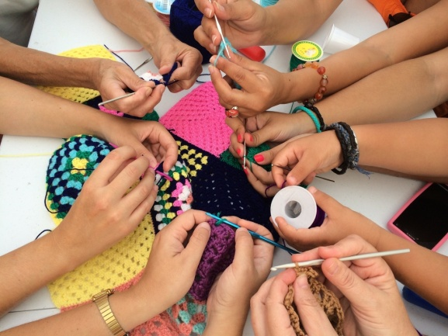
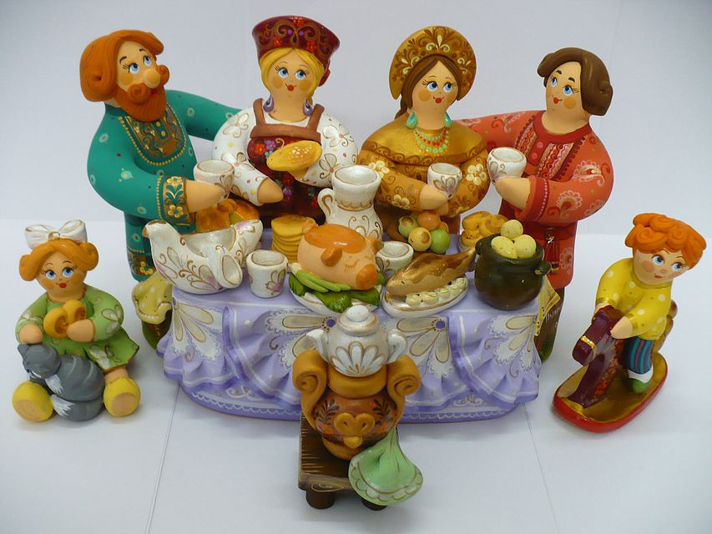
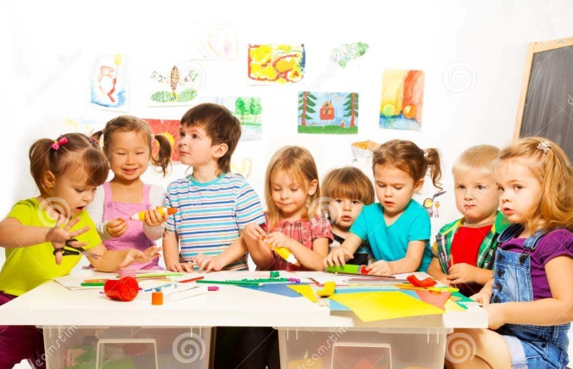
Технологическая карта занятий
«Если мы будем учить сегодня так,
как мы учили вчера,
мы украдём у детей завтра»
Джон Дьюи

Slide 2
Задача системы образования сегодня состоит не в передаче объёма знаний, а в том, чтобы научить ребят учиться.
Основная цель ФГОС – всестороннее развитие личности ребёнка на основе универсальных учебных действий.

Slide 3
План занятия
Конструирование
Проектирование
Моделирование
Подготовка
к
занятию

Slide 4
Дидактическая структура занятий
План-конспект
Технологическая карта

Slide 5
Технологическая карта –
это новый вид методической продукции, обеспечивающей эффективное и качественное преподавание учебных предметов и возможность достижения планируемых результатов освоения основных образовательных программ в соответствии с ФГОС.
Технологическая карта – это способ графического проектирования занятия, таблица, позволяющая структурировать его по выбранным педагогом параметрам.

Slide 6
Характеристика технологической карты
Сущностной характеристикой технологической карты становится представление образовательного процесса на уровне технологии – на уровне проектирования и конструирования, включая описание действий педагога и учащихся (действий целеполагания, организации, контроля и регулирования).
В технологической карте занятия должны быть определены пути достижения трех групп результатов образования:
Notes:
6

Slide 7
Структурную форму технологической карты каждый педагог выбирает сам, исходя из своих педагогических предпочтений.

Slide 8
Отличия плана-конспекта от технологической карты
 | Конспект | Технологическая карта
Средства представления | Текстовое | Графическое, символическое
Что определяет содержание | Требования программ | Требования стандарта
Приемы деятельности | Осознанно | Фиксированно, осознанно
Дифференциация | Групповая | Индивидуальная
Форма получения знаний | Индивидуальная | Учебное сотрудничество
Направленность обучения | Передача теоретических знаний | Личностная направленность

Slide 9
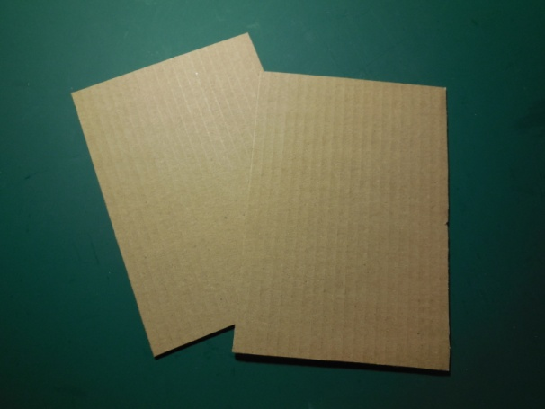
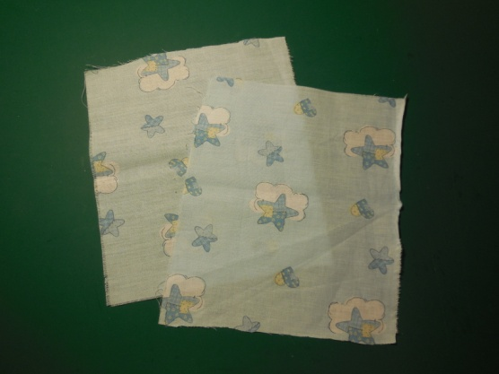
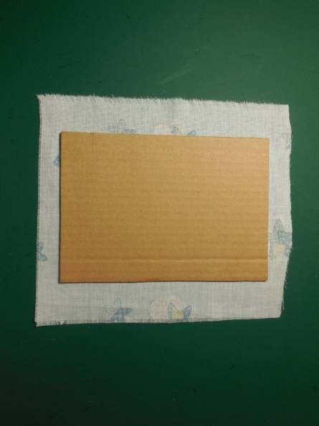
Технологическая карта изготовления фотоальбома-гармошки
1. ОБЛОЖКА
Из плотного картона заготавливаем две одинаковые детали размером 18,5х13 см.
Для того, чтобы обклеить картонные заготовки, из ткани вырезаем два прямоугольника размером 25х17 см.
Приклеиваем картонные заготовки на середину с изнаночной стороны тканевых прямоугольников. С каждого края картонки у вас останется примерно по 2 см ткани, ими мы закроем некрасивый торец картонок

Slide 10
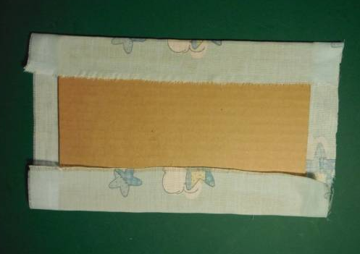
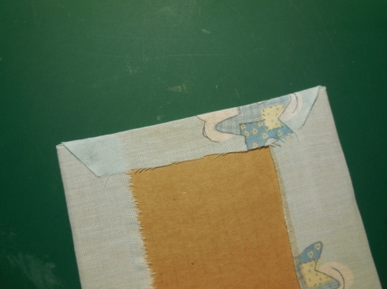
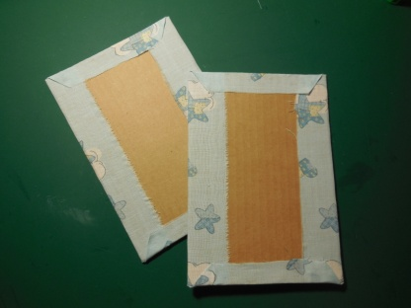
Сначала приклеиваем по длинным сторонам обложек, ткань должна плотно облегать картон.
Затем обклеиваем короткие стороны. Уголки ткани желательно срезать, а потом подогнуть внутрь.
Сушим полученные обложки под грузом.

Slide 11
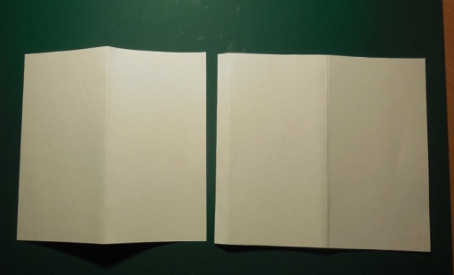
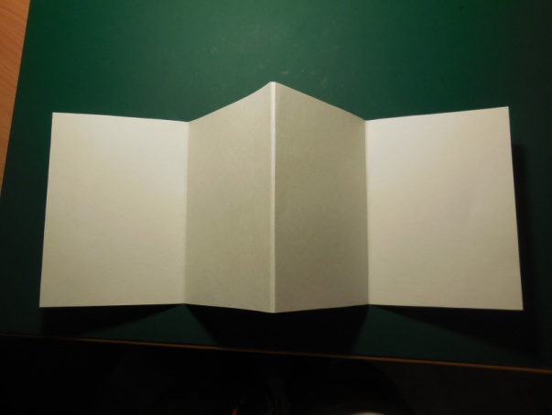
2. СТРАНИЦЫ ФОТОАЛЬБОМА
Из акварельного листа заготавливаем два прямоугольника «А»-18х25,3 см и «В»-18х27,1 см.
На заготовке «А» (18х25,3 см) не пишущей ручкой намечаем, а затем проводим линии на расстоянии 12,5+0,3. Сгибаем по намеченным линиям.
На заготовке «В» (18х27,1 см) не пишущей ручкой намечаем, а затем проводим линии на расстоянии 12,5+0,3+12,5+0,3. Сгибаем по линиям.
Получились четыре страницы размером 18х12,5 см. Между ними предусмотрено расстояние 0,3 см, чтобы альбом хорошо закрывался, и страницы не топорщились впоследствии, когда на них приклеим фотографии и декор, которые тоже имеют толщину. На заготовке «В» есть ещё полоса шириной 1,5 см – это клапан, с помощью него мы склеим обе заготовки.
Склеиваем заготовки. Складываем страницы в виде гармошки.

Slide 12
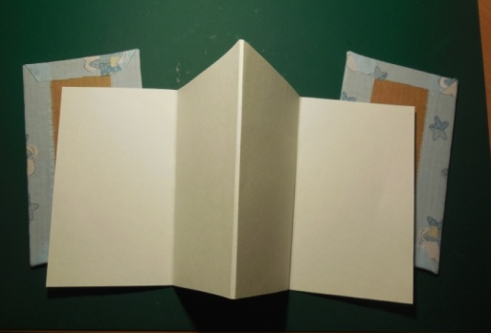
3. СБОРКА АЛЬБОМА
Приклеиваем обложки к первой и последней страницам. Обложки чуть большего размера, поэтому страницы располагаем на равном расстоянии от краёв.
Получилась книжка. Желательно её просушить под грузом.
4. ОФОРМЛЕНИЕ АЛЬБОМА
Украшаем лицевую часть альбома, например надписями, картинками, лентами, кружевами, пуговицами и т.д.
На страницы альбома приклеиваем фотографии, сопровождая их текстом и памятными предметами, связанными с событиями на фото.

Slide 13
СПАСИБО ЗА ВНИМАНИЕ!

